Slide 1
ESCUELA POLITÉCNICA DEL EJÉRCITO
MAESTRIA EN GESTIÓN DE LA CALIDAD Y PRODUCTIVIDAD
DETERMINAR LA LINEA DE BASE DE LA CALIDAD DE LA PRODUCCIÓN DE PANELA GRANULADA ORGÁNICA EN SOCIOS COMUNITARIOS DE LA PARROQUIA PACTO – CANTON QUITO – PROVINCIA DE PICHINCHA
DIANA MAYA
NORA ORDOÑEZ
TUTOR: Ing. Mario Ron
OPONENTE: Econ. Janeth Vicuna
SANGOLQUI, Mayo 2014

Slide 2
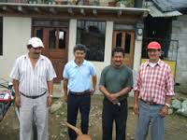
INTRODUCCION
28 SOCIOS
DEDICADOS A LA PRODUCCION DE PANELA GRANULADA
PRODUCCION ARTESANAL
COMERCIALIZACION A TRAVÉS DE ONG
COMUNDAD DE PACTO

Slide 3
PLANTEAMIENTO DEL PROBLEMA
FALTA DE INFORMACIÓN TÉCNICA
Herramientas de medición que no se utilizan
Falta de conocimiento de estándares de calidad
Mediciones tomadas por experiencia

Slide 4
JUSTIFICACIÓN E IMPORTANCIA
MEDICIÓN DE LA CALIDAD
COMPETITIVIDAD DE LAS EMPRESAS
NORMAS INTERNACIONALES
MEJORAMIENTO DEL PROCESO
CONTROL DE LA CALIDAD DE LOS PRODUCTOS

Slide 5
FORMULACIÓN DEL PROBLEMA
¿Cuáles son los factores críticos que afectan la calidad del producto y al proceso de producción de panela granulada en la comunidad de Pacto?
¿Cuál es el proceso para la producción de panela granulada utilizado por los socios agroproductivos de la comunidad de Pacto?

Slide 6
OBJETIVOS
OBJETIVO GENERAL
Determinar la línea de base de calidad de la producción de panela granulada en socios comunitarios, para proporcionar los datos necesarios y confiables de un proyecto de mejora en el proceso de producción artesanal
OBJETIVOS ESPECÍFICOS
Elaborar el Plan de investigación de campo
Seleccionar la muestra
Definir el proceso o procesos estándares utilizados en la comunidad de Pacto
Definir parámetros y variables de medición
Elaborar instrumentos de investigación de campo
Realizar las mediciones
Presentar los datos y elaborar las conclusiones y recomendaciones

Slide 7
METODOLOGÍA
INVESTIGACIÓN DE CAMPO
SELECCIÓN DE LA MUESTRA
LEVANTAMIENTO DEL PROCESO
INSTRUMENTOS DE INVESTIGACION DE CAMPO
DEFINICIÓN DE VARIABLES Y PARÁMETROS DE MEDICIÓN
MEDICIONES
ANÁLISIS DE MEDICIONES

Slide 8
OBJETIVOS DEL PLAN DE INVESTIGACIÓN DE CAMPO
IDETIFICAR LAS CONDICIONES AMBIENTALES DE LA EJECUCIÓN DEL PROCESO
IDENTIFICAR EL PROCESO UTILIZADO EN LA PRODUCCIÓN ARTESANAL DE PANELA GRANULADA
IDENTIFICAR PARÁMETROS FÍSICOS DEL PRODUCTO EN CADA ETAPA DEL PROCESO

Slide 9
SELECCIÓN DE LA MUESTRA
MUESTREO NO PROBABILISTICO
MUESTREO A PROPOSITO
CONTROL DE LA ADECUACIÓN A LOS FINES DE LA INVESTIGACIÓN
GRADO DE EXPERIENCIA DEL EXPERTO

Slide 10
LEVANTAMIENTO DEL PROCESO

Slide 11
LEVANTAMIENTO DEL PROCESO

Slide 12
LEVANTAMIENTO DEL PROCESO

Slide 13
DEFINICION DE VARIABLES
VARIABLES DEL PROCESO
VARIABLES DEL PRODUCTO
VARIABLES COMPLEMENTARIAS

Slide 14
VARIABLES DEL PROCESO
pH
BRIX
TEMPERATURA
TIEMPO

Slide 15
VARIABLES DEL PRODUCTO
Granulometria
Humedad
Solidos Insolubles

Slide 16
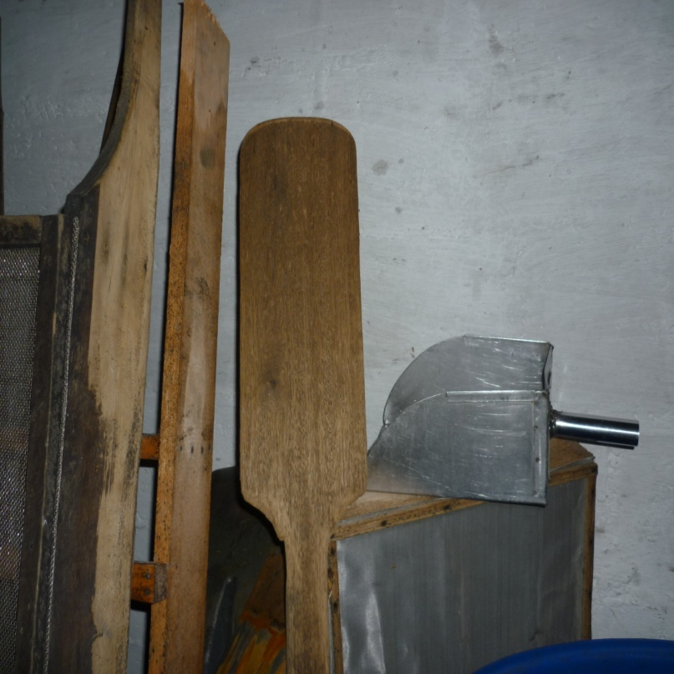
VARIABLES COMPLEMENTARIAS
INFRAESTRUCTURA
UTENSILIOS

Slide 17
ANALISIS DE VARIABILIDAD DE DATOS

Slide 18
ANALISIS DE VARIABILIDAD DE DATOS

Slide 19
ANALISIS DE VARIABILIDAD DE DATOS

Slide 20
LINEA BASE

Slide 21
CONCLUSIONES
Con el desarrollo del proyecto y las actividades realizadas, se ha cumplido en su totalidad los objetivos establecidos en relación al problema planteado para determinar la línea base de la producción de panela granulada
Se empleó una metodología ecléctica, utilizando metodologías y técnicas aplicadas anteriormente en estudios referidos al caso y descritos en el Estado del Arte

Slide 22
CONCLUSIONES
El presente estudio es el primero que hace referencia a este tipo de producción, que se realiza en nuestro país que tiene correlación con estudios similares realizados en países de la subregión y que servirá para la comunidad de Pacto en su desarrollo socio-económico presentando posibilidades de inserción en las microempresas que utilizan tecnología y herramientas para el control de la calidad
El tratamiento estadístico de los datos provee confiabilidad en la información para estudios posteriores, considerando que se obtuvieron datos primarios de todos los productores de la Comunidad de Pacto

Slide 23
RECOMENDACIONES
Considerar el presente estudio para diseñar propuestas del mejoramiento del procedimiento actual, que permitan cumplir con los requerimientos económicos y sociales de la comunidad de Pacto y que será más adelante utilizado en la continuación de este estudio.
La metodología utilizada puede ser estudiada con mayor profundidad para que pueda constituirse como en método probado y generalizado.

Slide 24
RECOMENDACIONES
Es necesario continuar con este tipo de estudios en los temas relacionados a los procesos artesanales de elaboración de productos alimenticios, con profesionales especializados en el tema que puedan cumplir con una labor social de ayuda técnica a las comunidades.
Se recomienda que en estudios similares, el tratamiento de los datos tenga un sustento técnico metodológico que permita confiabilidad en los resultados.

Slide 25
GRACIAS

